Slide 1
Google Analytics
是什麼？
如果開了奶茶店，能當面看見購買者的人是男是女、是老是少，但是卻不知他們如何知道這家店、地區性、購買頻率、購買金額、推薦數…等
我們可以透過問卷調查方式來一一得知。
但是網路上呢？
將透過流量分析協助，例如： Google Analytics、 SimilarWeb、 Mixpanel

Slide 2
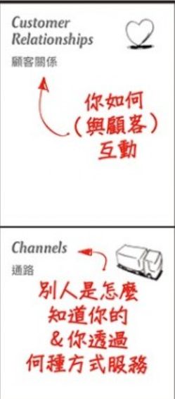
Google Analytics
能做什麼？
自然搜尋流量 (Organic Search)：
從 Google、Yahoo 等搜尋引擎藉由搜尋關鍵字進入網站的流量
付費搜尋流量 (Paid Search)：
在搜尋引擎點擊 Google Ads 等關鍵字廣告進入網站的流量
推薦流量 (Referral)：
從第三方網站如部落格、媒體進入網站的流量
社交流量 (Social)：
從社群網站進站的流量，如 Facebook、YouTube、Instagram 等
直接流量 (Direct)：直接進入網站的流量，如從書籤列進入網站、瀏覽器輸入網址、或透過 App 連結進站的流量
https://analytics.google.com/analytics/web/#/report-home/a175452839w243228633p226549419

Slide 3
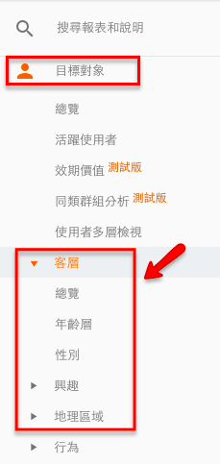
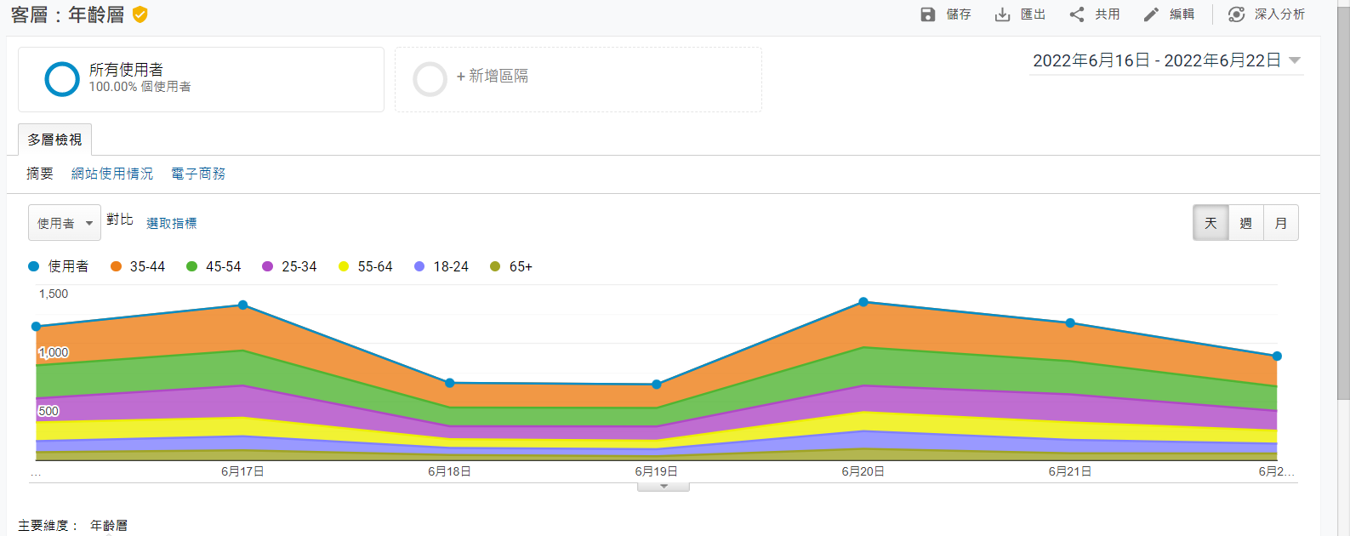
Google Analytics
使用者行為
「行為」可以辨識使用者是第一次造訪你的網站，或是重複瀏覽的使用者、他們瀏覽你的網站的頻率、回流的頻率，以及主動參與的程度。「技術」的細節你可以看到使用者使用的瀏覽器、作業系統 、螢幕解析度、螢幕色彩、使用的連線主機網絡。

Slide 4
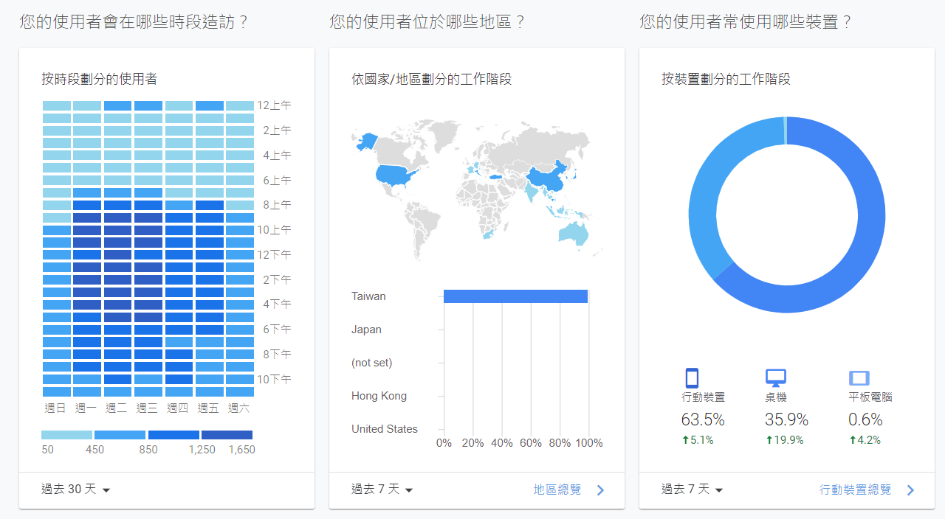
Google Analytics
使用者行為

Slide 5
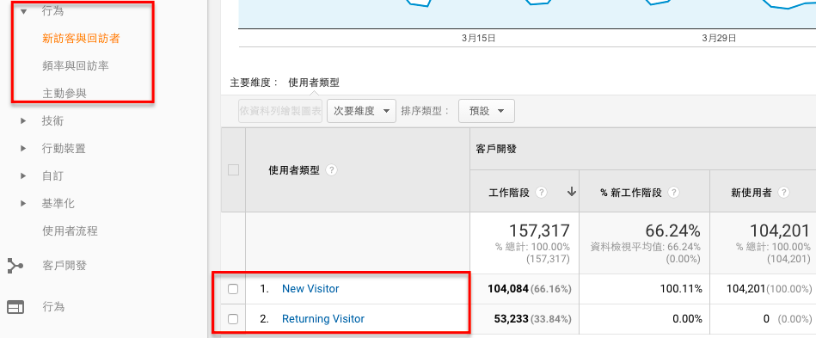
Google Analytics
目標對象
瀏覽網站使用者的年齡區間、性別、演算相對應的興趣偏好，甚至是潛在顧客與一般使用者的差別 ；「地理區域」可以看到瀏覽你的網站的使用者他們所在的位置以及使用的語言。

Slide 6
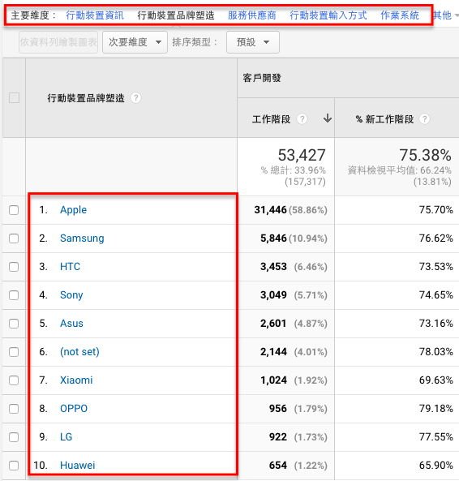
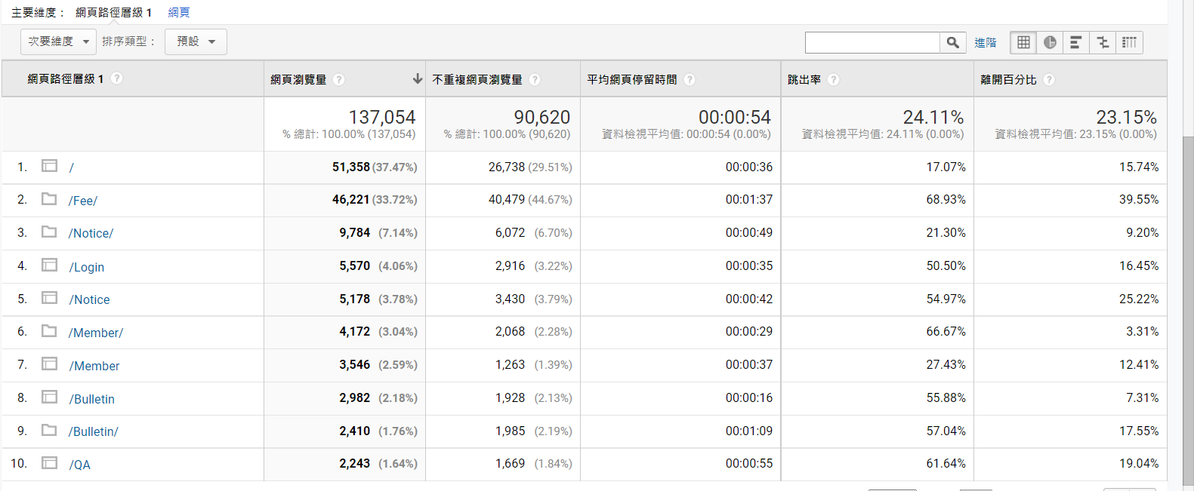
Google Analytics
目標對象
「行動裝置」可以看到使用者他們所使用的手機品牌、規格型號和作業系統。這在網路上販售手機的業者或許會很有幫助，甚至你也可以根據使用者的手機，辨別他們可能的消費行為或習慣，因為品牌

Slide 7
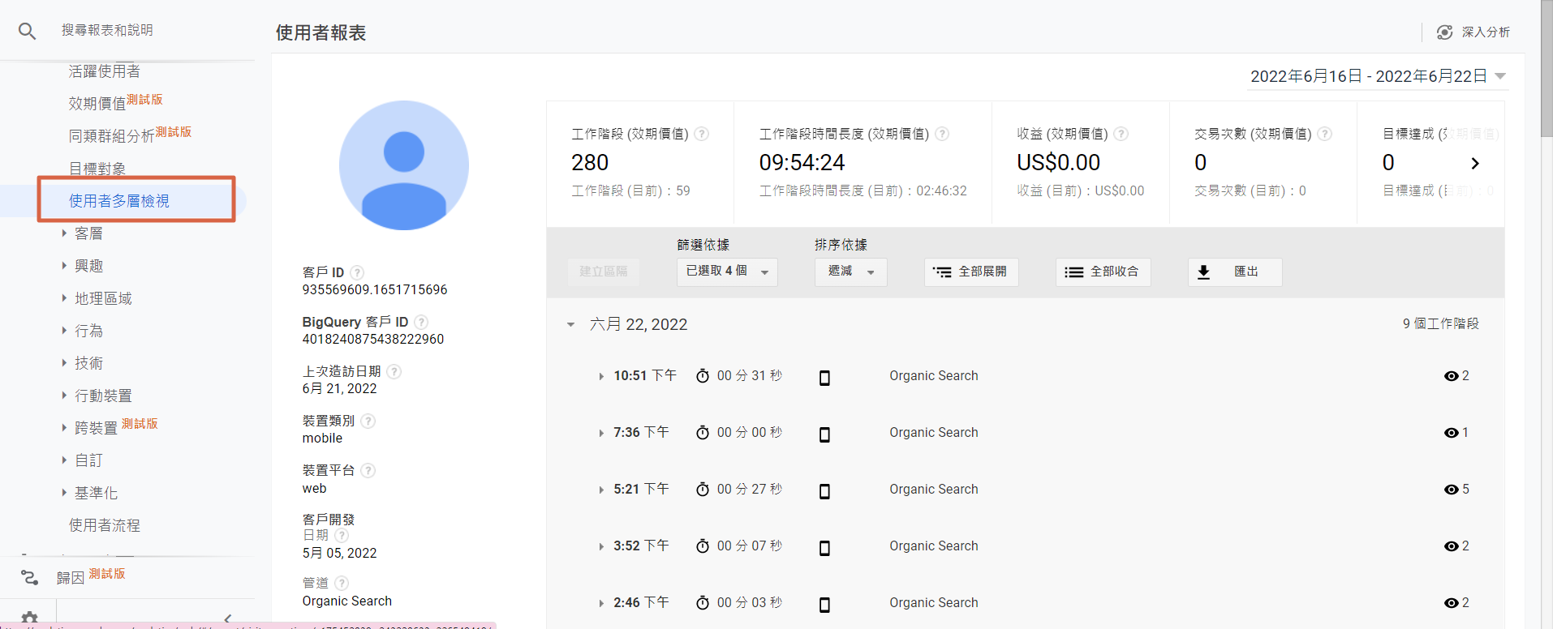
Google Analytics
使用者多層檢視
舊客戶的行為，點開來的「使用者多層檢視」中，根據你評斷「舊客戶」的標準，比方說交易次數最多的（電商網站）、平均工作階段時間長度最長的（內容行銷、部落客），以不同的篩選條件篩選，找到該位使用者的使用習慣和行為。

Slide 8
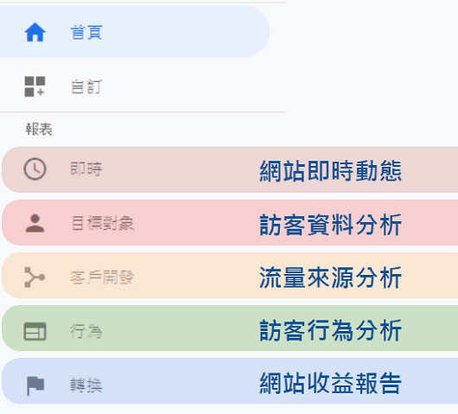
Google Analytics
紀錄，然後呢？
瀏覽次數
造訪次數
頁面停留時間
非重複訪客經由那些途徑得知
裝置
瀏覽器
回流率
跳出率
觸發事件數
地區區域
使用者流程…..等

Slide 9

Google Analytics
回訪率轉為實際購買
例如：
瀏覽次數+造訪次數，形成頻繁造訪某一頁，可在首頁上提供快速連結位置、或是在某一頁做相同類似商品推薦…等
非重複訪客經由那些途徑得知，若是經由社群得知？行銷重點著重在社群，次要搜尋次要在SEO..等資源分配上(時間精力、金錢)。
停留時間過長 == 潛在客戶， (潛在客戶轉換為實際顧客)
重複到訪者 == 潛在客戶 (潛在客戶轉換為實際顧客)
使用者多層檢視 == 舊客戶 (CRM顧客關係管理)

Slide 10
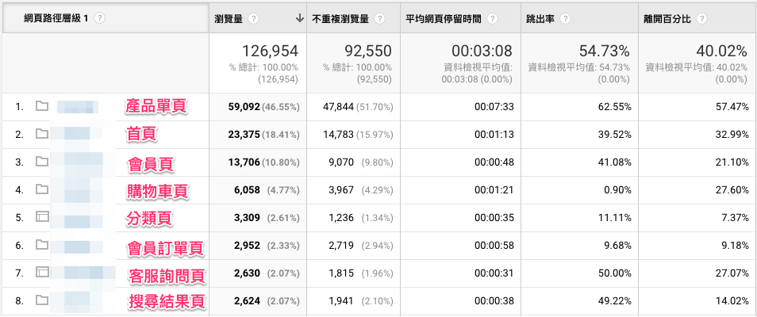
Google Analytics
與UX設計師運用
1. 進行網址分析，了解頁面的網址規則
2. 了解怎麼運用GA幫助辨別網站訪客動線
由左至右排序

Slide 11
Google Analytics
與CRM 顧客關係管理
CRM 是什麼？從顧客體驗出發，以回購為終點的會員經營策略
設計購買後顧客互動旅程，建立關係
從顧客資料、消費訂單等數據挖掘洞察，區分客群
鎖定「高回購機率的客群」，在「對的時機」刺激回購。
掌握「顧客關係管理的一切，都是有目的的。最終目標都是為了提高回購」這個原則，並且和管理數位廣告行銷一樣，從實質營收報酬、投資報酬率（ROAS）

Slide 12
Google Analytics
網站分析工具比較表
工具名稱 | Google Analytics | SimilarWeb | Mixpanel | Hotjar
強項 | 網站流量來源分析 (新版 GA 4 強化使用者互動追蹤) | 查詢競爭對手網站流量與排名 | 網站使用者行為量化追蹤 | 網站使用者行為質性觀察
功能 | ．使用者輪廓分析 ．流量來源分析 ．行為流程分析 ．電商轉換追蹤 ．預測使用者行為 (新版 GA4) | ．網站流量結構分析 ．網站排名查詢 ．互動數據查詢 | ．使用者行為追蹤 ．轉換漏斗追蹤 ．回流率、活躍用戶率追蹤 | ．熱點圖 ．螢幕錄影 ．表單填寫追蹤 ．意見調查
是否提供免費版 | 有 | 有，免費版只能比較 2 個網站 | 有，免費版每月最多只能追蹤 1000 個使用者數據 | 有，免費版每日最多可記錄 2000 pv

Slide 13
產品設計之前

Slide 14
ux/ui designer
產品分析、體驗研究
改版前
業務目標 | UX設計 | 分析
了解目標用戶 | 理解頁面語意及功能介面 | 分析競爭對手的框架、功能特點、體驗優缺點
了解用戶痛點 | 理解流程 | 分析現在產品優點
了解設計目標及解決方法
改版後
符合流行趨勢、符合品牌風格、符合用戶群體定位

Slide 15
ux/ui designer
產品分析、體驗研究 (白話)
了解網頁背後的產品邏輯
什麼產品類型
什麼產品目的
提供什麼資訊
提供什麼價值
希望引發什麼情境
想要使用者停留多久
想要使用者看多少頁
使用者離開後該做什麼
想要使用者達成什麼目標
了解網頁前面的使用者
前提知識
動機是什麼
目的是什麼
期待是什麼
當下的情緒
習慣
使用者進來前一頁是什麼
使用者離開後想做什麼
使用者想完成的任務是什麼

Slide 16
ux/ui designer
產品分析、體驗研究 (白話)
使用者經驗：爽
使用者經驗研究：怎麼爽、怎麼賺錢
使用者經驗設計：我給你爽、你給我錢
我給你爽、你給我錢
你給我錢、我給你爽
來自：Hans Shih
問題
需求
爽(解決)

Slide 17
ux/ui designer
UX 設計心理學
7+-2 [米勒定律]
0123簡單法則
希克定律 (William Edmund Hick)
費茨定律
泰思勒定律
新鄉重夫防錯原則
防呆原則
奧卡姆剃刀法則
雷斯托夫效應
損失厭惡
雅各布定律(Jakob定律)
古騰堡圖表
序列效應 ( primacy effect) …等

Slide 18
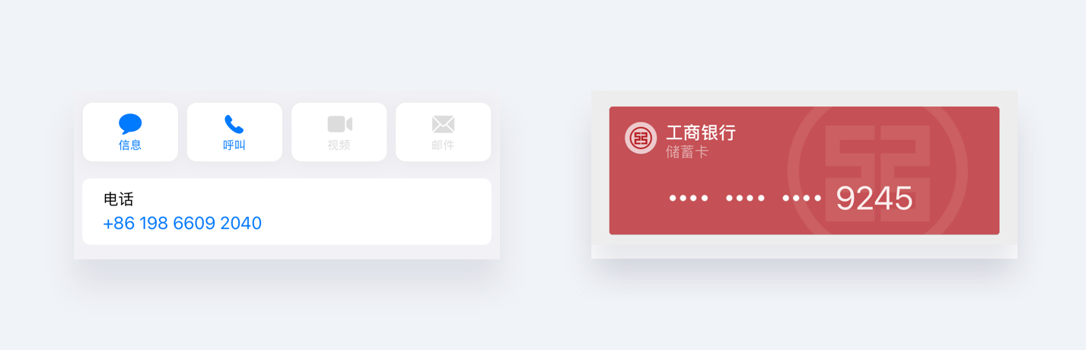
ux/ui designer
7+-2 [米勒定律]
1956年美國科學家米勒對人類短時間記憶能力進行了研究，他注意到年輕人的記憶廣度為5-9個單位，就是7±2法則。與席克定律類似，神奇數字7±2 法則也經常被應用在移動應用交互設計上。
手機號碼被分割成 xxxx-xxx-xxx，xxxx-xxxxxx

Slide 19
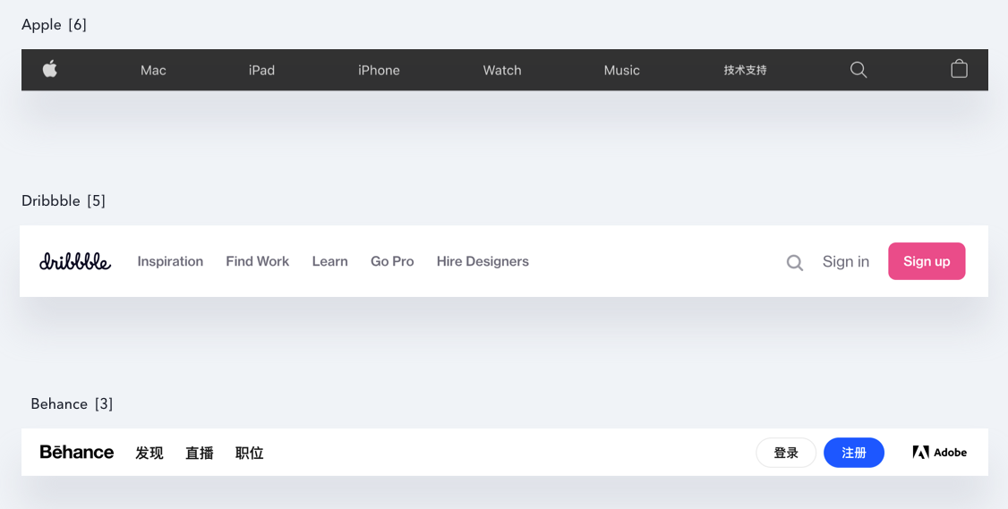
ux/ui designer
7+-2 [米勒定律]
如果希望用戶記住導航區域的內容或者一個路徑的順序，那麼數量應該控制在7個左右（不超過9個），如Apple、Dribbble、behance等網站的導航分類。

Slide 20
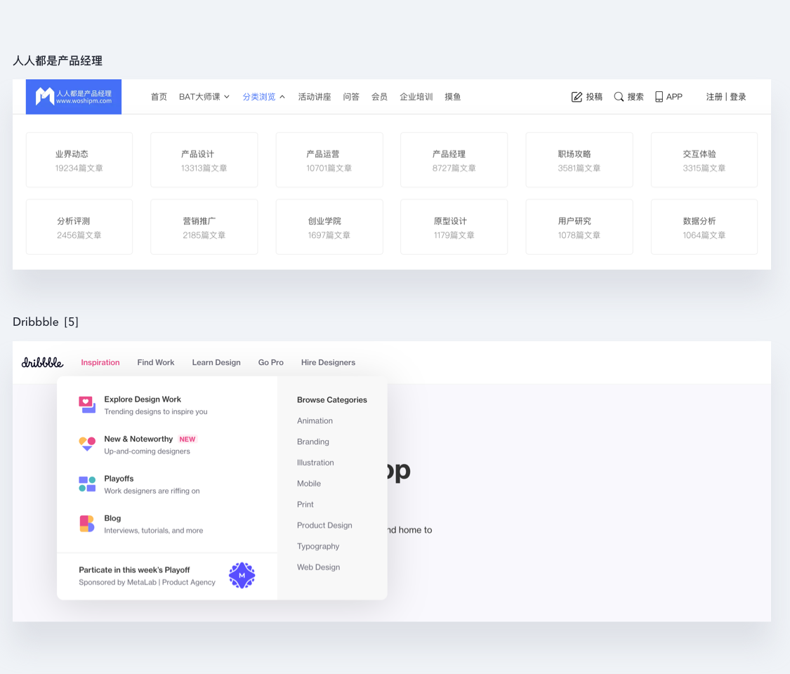
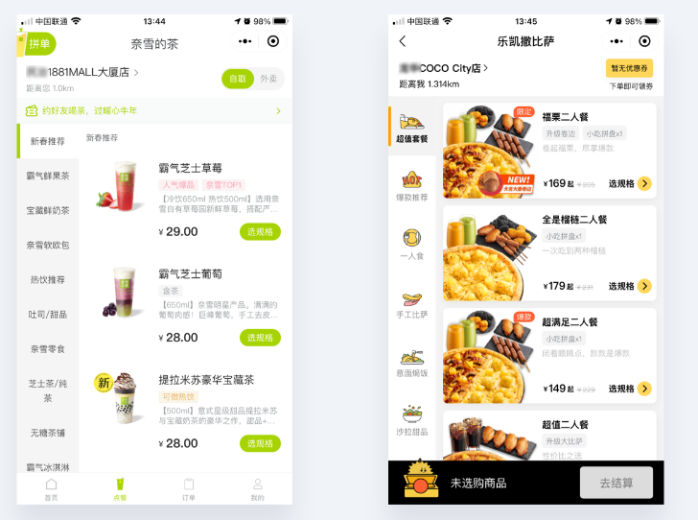
ux/ui designer
7+-2 [米勒定律]
如果導航或選項卡內容很多，可以用一個樹狀層級結構來展示各級別關係，但要注意其廣度和深度的平衡。例如人人都是產品經理和Dribbble，把更多子類別收在二級目錄裡。

Slide 21
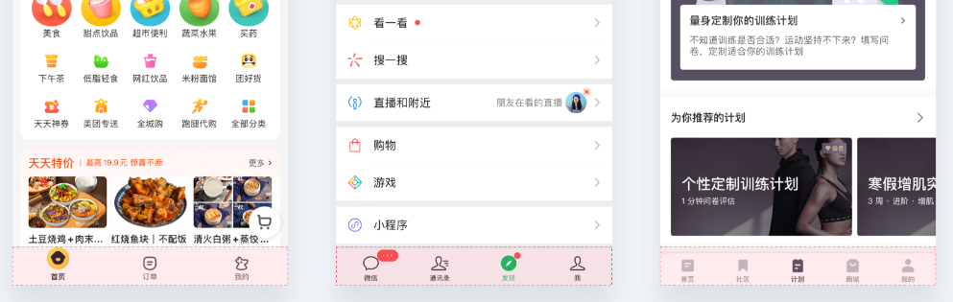
ux/ui designer
7+-2 [米勒定律]
在移動應用設計中，底部Tabbar最少3個，最多為5個（幾乎沒幾個超過5個），這樣做除了減輕用戶記憶負擔，超過5個會降低視覺和操作上的體驗。事實上就算只有4個，我們也經常想不起微信底部的4個Tab分別是啥。

Slide 22
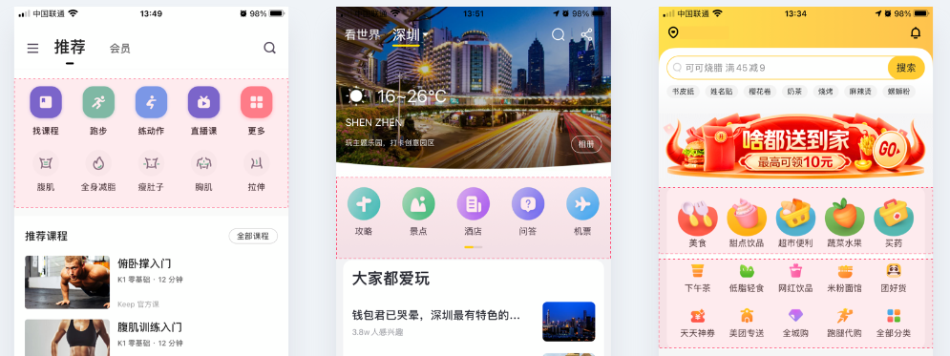
ux/ui designer
7+-2 [米勒定律]
我們常說的“八大金剛”就是一屏顯示8個圖標，超過的則放在第二屏。如果兩行10個，往往第十個是“更多”入口，總的來說也沒超過9個。

Slide 23


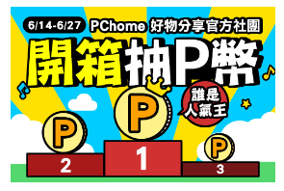




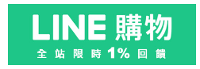
ux/ui designer
7+-2 [米勒定律]
超過9個字
banner文案不超過9個字

Slide 24
ux/ui designer
0123簡單法則
0無需說明書
賈伯斯曾說過：“iphone應該創造所有人都可以使用的產品，即使沒有用戶指南”。
1 一看就會
簡單易懂，看一眼就明白你想說什麼，不用教學就知道怎麼用。
2秒法則
所謂“2秒法則”，是指用戶在使用某類系統時的等待時長不超過2秒。在極短的時間內展示重要信息，給用戶留下深刻的第一印象。
3次點擊法則
用戶在3次點擊之內如果還沒有找到他們想要的信息或了解網站特色，他們就會離開該網站。這條原則突出了清晰的導航，符合邏輯的結構和易於理解的網站層級的重要性

Slide 25
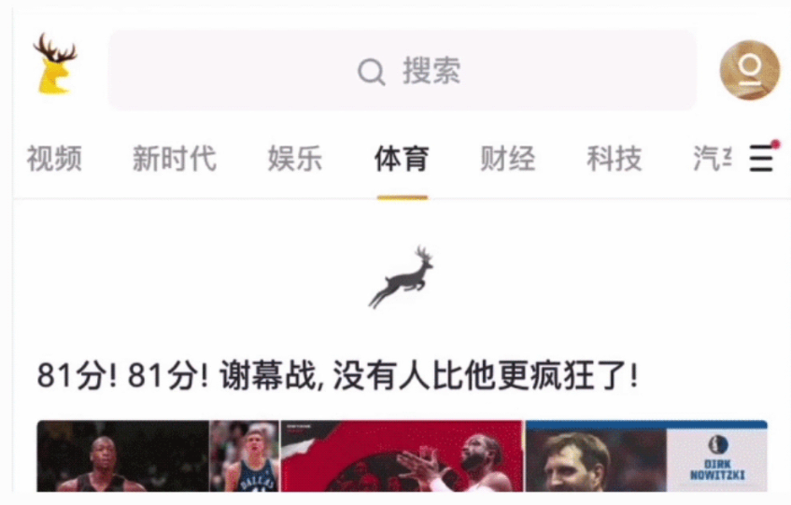
ux/ui designer
0123簡單法則
超過 2秒
https://img.zcool.cn/community/01172160737fe511013fb1177cdf64.gif

Slide 26
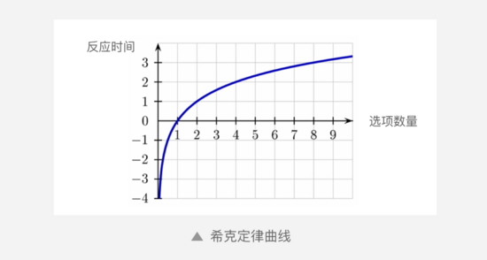
ux/ui designer
希克定律 (William Edmund Hick)
英國心理學家William Edmund Hick認為，在簡單的判斷場景中：一個人所面臨的選擇越多，做出決定所花的時間就越長。有時候在選擇中花費太長時間從而導致決策失敗。

Slide 27
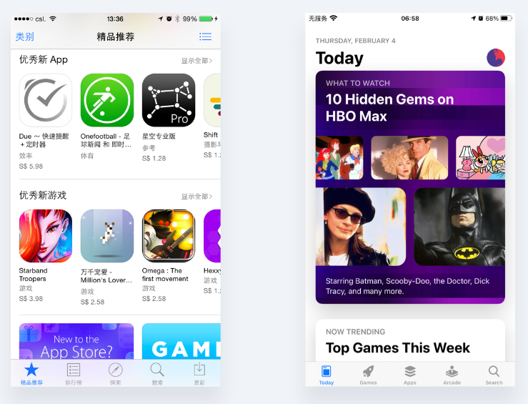
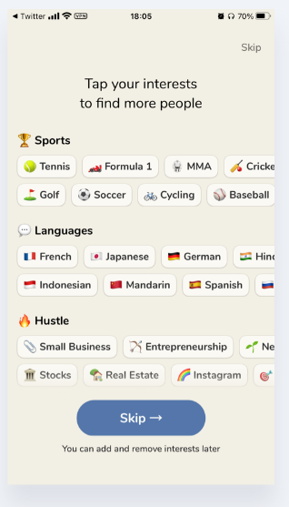
ux/ui designer
希克定律 (William Edmund Hick)
APP Store首頁 改版前
APP Store首頁 改版後
過多選擇
向右消失
向右消失

Slide 28
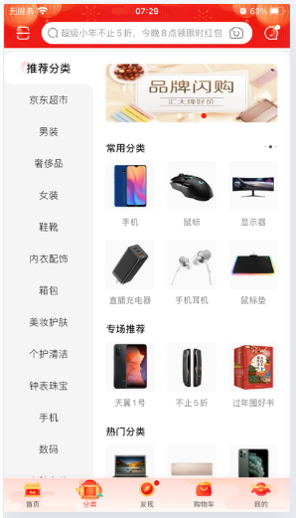
ux/ui designer
希克定律 (William Edmund Hick)
選擇越多時，使用分類。
分類
向下消失 > 向左右消失
banner
向左右消失>向上下消失
向下消失

Slide 29
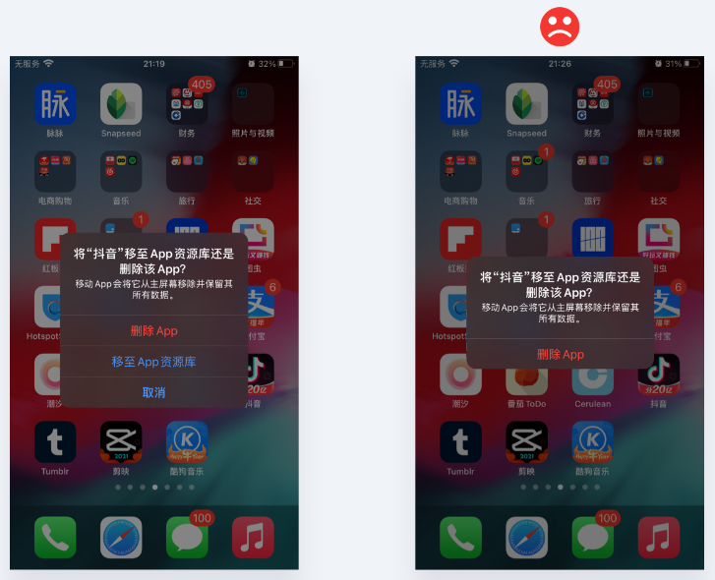
ux/ui designer
希克定律 (William Edmund Hick)
雖然選擇越少，用戶做決策的時間越短，但這並不是提高用戶體驗的唯一標準，過度的減少選項，可能導致負面效果。

Slide 30
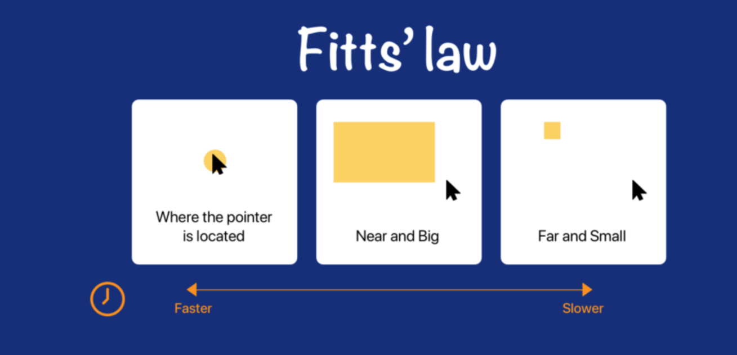

ux/ui designer
費茨定律 Paul Fitts
任意一點到目標中心位置，距離越大時間越長，目標越大時間越短。

Slide 31
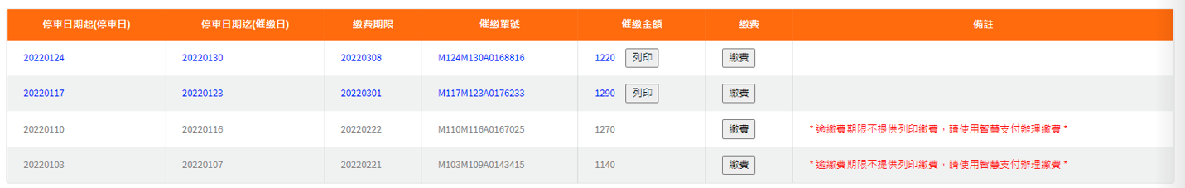
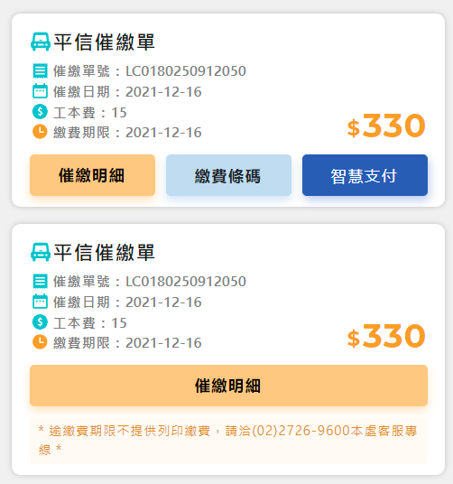
ux/ui designer
費茨定律 Paul Fitts

Slide 32
ux/ui designer
泰斯勒定律（Tesler's Law）
泰斯勒定律（Tesler's Law）由Larry Tesler於1984年提出，也稱「複雜度守恆定律」。
每一個過程都有其固有的複雜性，存在一個臨界點，超過了這個點過程就不能再簡化了，你只能將固有的複雜性從一個地方移動到另外一個地方。
整體複雜度
整體複雜度
使用複雜度
系統複雜度
使用複雜度
系統複雜度
臨界點
臨界點

Slide 33
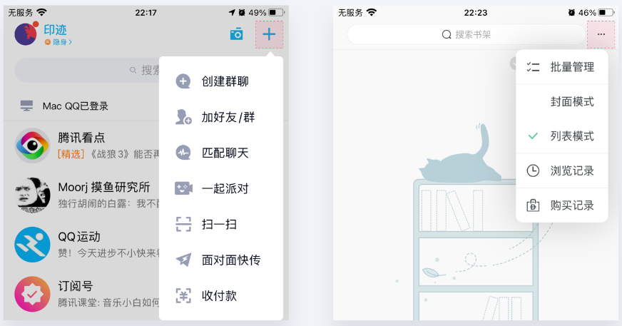
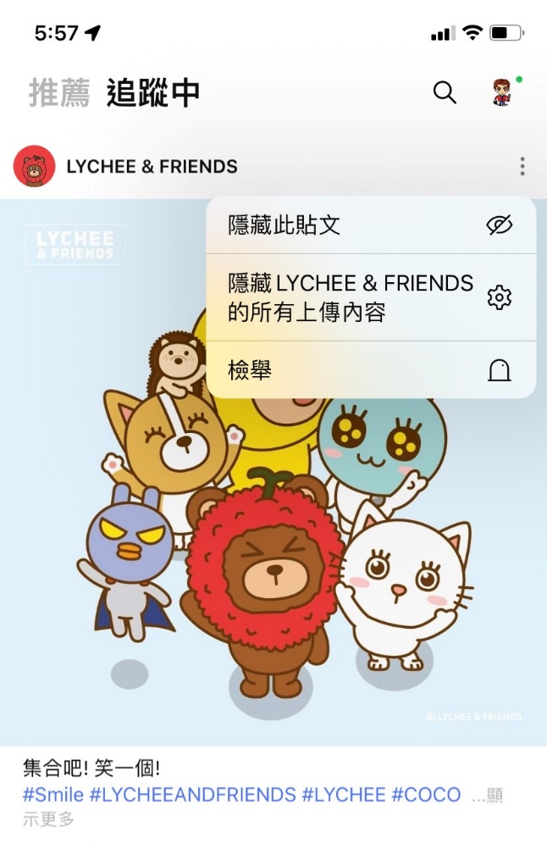
ux/ui designer
泰斯勒定律（Tesler's Law）
每個應用中都有其無法簡化的複雜度，也不能按照我們個人意願去除這些功能。這就是為什麼飛機稿都簡潔好看，而一搬到線上就面目全非。常見的複雜性轉移有：“查看更多”、“查看全部”、“查看詳情”、“展開和收起”之類的文字做轉移跳轉，

Slide 34


ux/ui designer
泰斯勒定律（Tesler's Law）

Slide 35
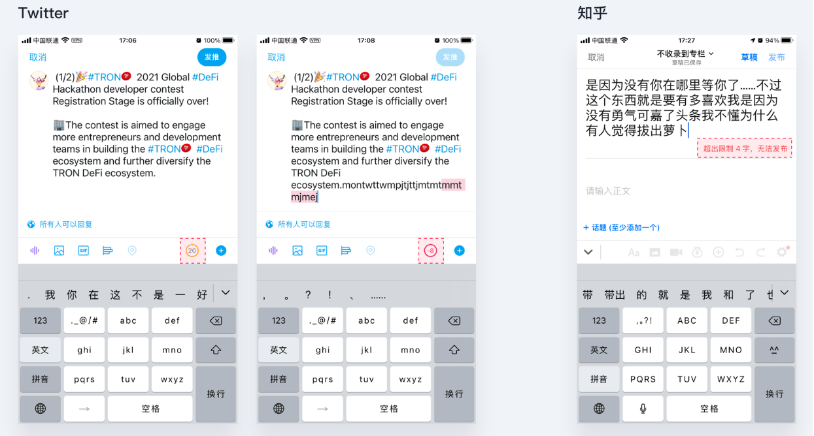
ux/ui designer
新鄉重夫防錯原則
過程失誤發生之前加以防止，是一種在作業過程中採用自動作用、報警、標識等手段。

Slide 36
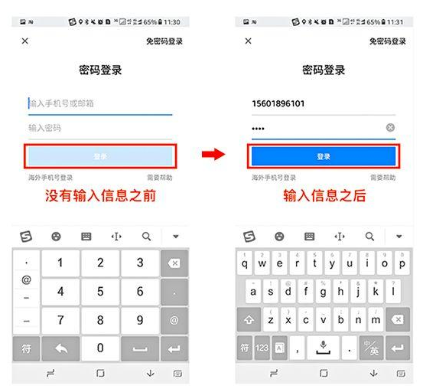
ux/ui designer
防呆原則

Slide 37
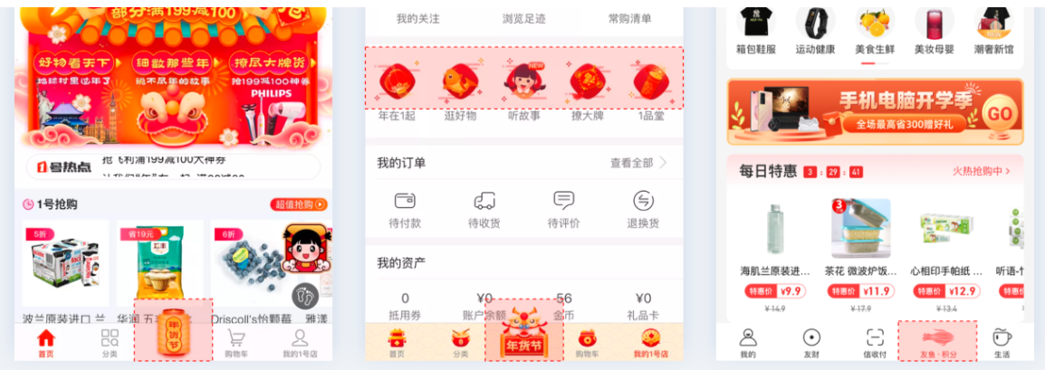
ux/ui designer
雷斯托夫（isolation effect）
雷斯托夫效應又稱隔離效應（isolation effect），以及新奇效應（novelty effect），前蘇聯心理學家馮·雷斯托夫認為，某個元素越是違反常理，就越引人注意，收到更多的關注

Slide 38
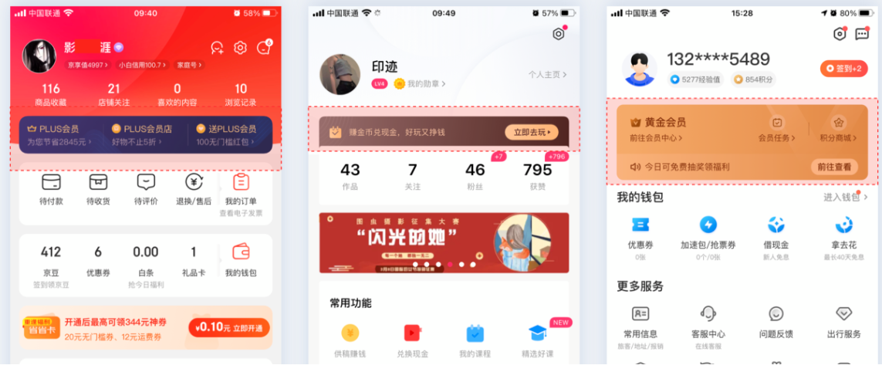
ux/ui designer
雷斯托夫（isolation effect）
雷斯托夫效應又稱隔離效應（isolation effect），以及新奇效應（novelty effect），前蘇聯心理學家馮·雷斯托夫認為，某個元素越是違反常理，就越引人注意，收到更多的關注

Slide 39
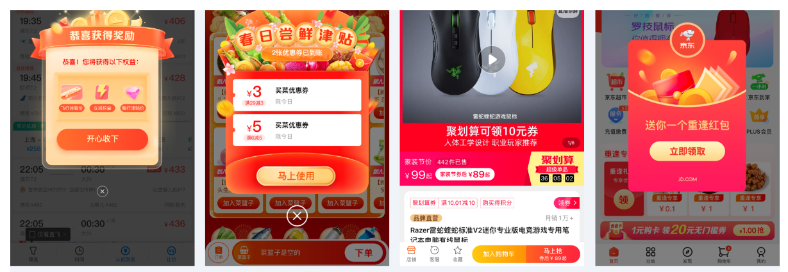
ux/ui designer
損失厭惡
食之無味，棄之可惜
損失厭惡是指人們面對同樣數量的收益和損失時，認為損失更加令他們難以忍受。同量的損失帶來的負效用為同量收益的正效用的2.5倍。比如，丟100塊錢的痛苦感要遠高於你撿到100塊錢帶來的幸福感，也就是說要至少撿到300塊才能平復之前的心情。

Slide 40
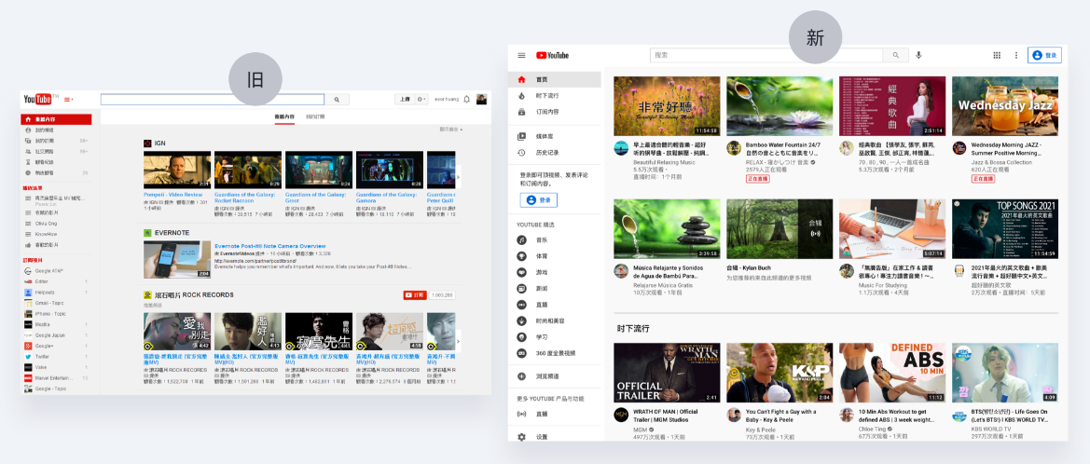
ux/ui designer
雅各布定律(Jakob定律)
思考總結
1、用戶會把在其他產品使用中已熟悉的操作習慣轉移到另一個看起來相似的產品上；
2、利用現有的思維模型，使用戶可以專注於自己的目標上，而不是學習新的操作方式；
3、在進行必要的改版時，請給用戶過渡到新版本的機會，即可以選擇短時間內繼續使用舊版本；

Slide 41
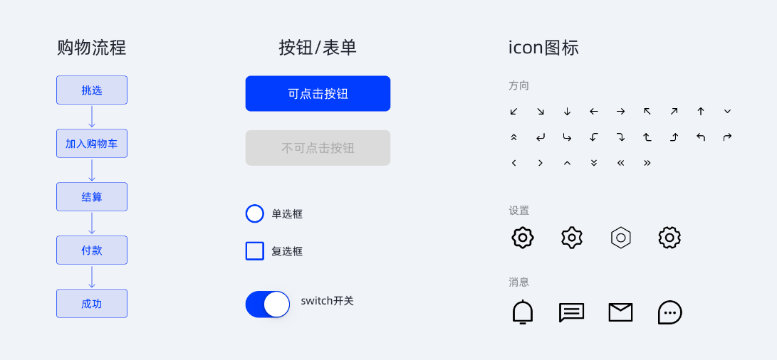
ux/ui designer
雅各布定律(Jakob定律)
用戶會將大部分時間花在其它網站上，因此他們會希望你的網站也能像他們已經掌握的其它網站一樣，擁有相同的使用模式和習慣。

Slide 42
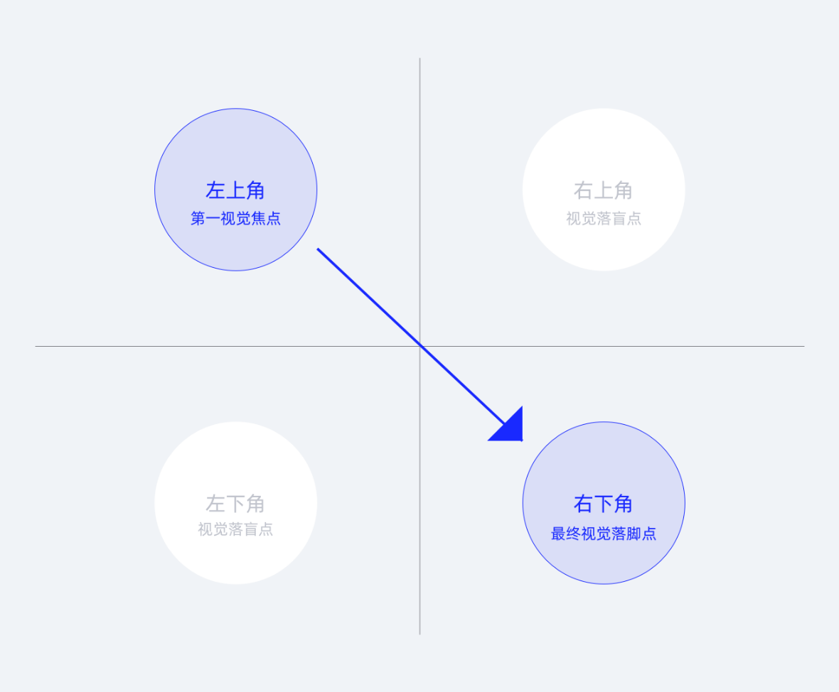
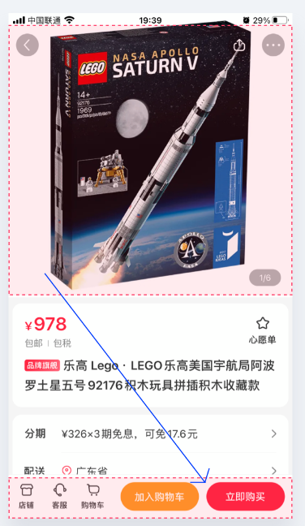
ux/ui designer
古騰堡圖表
對角線平衡的和諧狀態”。它告訴我們瀏覽頁面是由左上至右下的視線流，左上角是視覺第一落點區，右下角是視覺最終落點區，因此右上角和左下角都是一個強烈的視覺盲點區，大多數時容易被忽略。

Slide 43
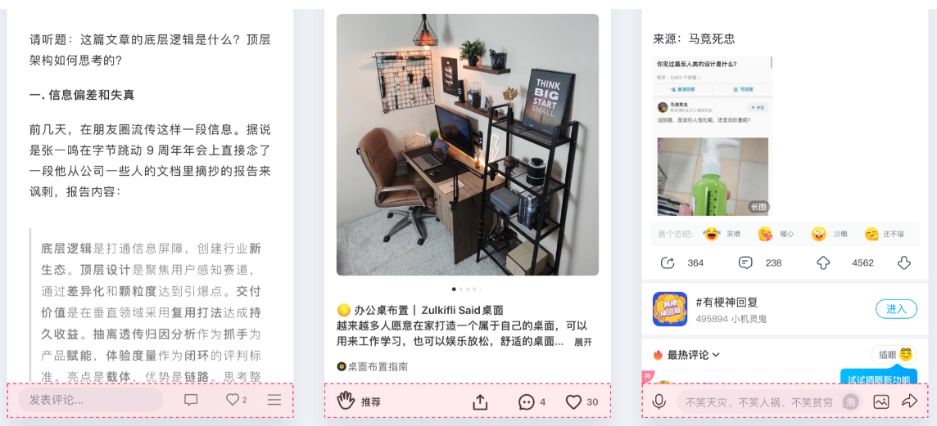
ux/ui designer
序列效應 ( primacy effect)
序列效應常用於及時進行反饋的設計界面中，比如點贊、評論、分享等功能置於底部不僅可加深印象，同時用戶在看到有趣的內容，想要評論或分享時，不用等到文章看完即可操作。從而增強內容粘性，提高互動率。(常用功能、重要性排序)

